Slide 1


Proyecto de Presupuesto 2017
INSTITUTO DE PREVISIÓN SOCIAL

Slide 2
IPS OJAPOVA'ERÃ̃
Omoañete hekopete umi pytyvô Seguro Social-gua, omyasâi ha ome’êvo pytyvô, viru ha tesâi omombaretévo umi mba’apohára reko.
MISIÓN
Garantizar el acceso oportuno a los beneficios del Seguro Social, difundiendo y otorgando prestaciones sociales, económicas y de salud en bienestar de sus asegurados.

Slide 3
Población Protegida por la Seguridad Social
COTIZANTES Y BENEFICIARIOS

Slide 4
Firmas Patronales Activas

Slide 5
Histórico de Aportes - Contribuciones a la Seguridad Social
BILLONES DE GUARANÍES
2015 Ingreso Extraordinario Deuda del MEC G. 238.579.098.701.- otros como La Nación y Conmebol.

Slide 6
INGRESOS PRESUPUESTADOS
2015 | 2016 | Variación | 2017 Ejecutivo | Variación
5.174.138.603.490 | 5.931.310.877.345 | 15% | 6.268.330.029.604 | 6%

Slide 7
GASTOS 2015 – 2016- 2017 EJECUTIVO
PROGRAMAS | 2015 | 2016 | 2017 Ejecutivo
ADMINISTRACIÓN GENERAL | 337.976.498.826 | 385.154.098.287 | 393.859.845.414
SERVICIOS SOCIALES DE CALIDAD | 2.787.704.604.847 | 3.106.305.110.481 | 3.523.995.100.679
GESTIÓN A JUBILADOS Y PENSIONADOS | 2.033.457.499.817 | 2.424.851.668.577 | 2.335.475.083.511
COADM. DE JUB. Y PEN. DEL FONDO PARLAMENTARIOS | 15.000.000.000 | 15.000.000.000 | 15.000.000.000
TOTALES | 5.174.138.603.490 | 5.931.310.877.345 | 6.268.330.029.604
Proyecto Ejecutivo: 1.123.356.636 Dólares
Tipo de Cambio: 5.580

Slide 8
PROGRAMA 1 – ADMINISTRACION GENERAL
Gastos 2015 - 2016 - 2017
RUBRO | 2015 | 2016 | PROYEC. EJECUTIVO 2017 | Var.2017 VS 2016
Grupo 100 | 228.498.551.712 | 249.773.738.827 | 255.516.396.854 | 2%
Grupo 200 | 43.578.759.759 | 77.980.644.335 | 75.922.904.300 | -3%
Grupo 300 | 13.188.346.397 | 12.889.128.265 | 15.414.026.028 | 20%
Grupo 500 | 38.073.210.049 | 28.749.999.456 | 29.164.901.088 | 1%
Grupo 800 | 10.121.617.400 | 12.121.617.400 | 12.027.614.000 | -1%
Grupo 900 | 4.516.013.509 | 3.638.970.004 | 5.814.003.144 | 60%
Totales | 337.976.498.826 | 385.154.098.287 | 393.859.845.414 | 2%
Proyecto Ejecutivo: 70.584.201 Dólares
Tipo de Cambio: 5.580

Slide 9
PRINCIPALES OBJETOS DE GASTOS – PROGRAMA 1
O.G. | DESCRIPCION | MONTO VIGENTE 2016 | MONTO PROYEC. EJECUTIVO 2017 | % | INCREMENTO | DETALLE
 |  |  |  |  |  | -Bonificación por Titulo y Especialidad.
100 | Servicios Personales | 249.773.738.827 | 255.516.396.854 | 2% | 5.742.658.027 | -Aporte Jubilatorio del Empleador
250 | Alquileres y Derechos | 8.968.190.152 | 14.751.895.150 | 64% | 5.783.704.998 | -Alquiler de equipos, impresoras y suscripción de licencias. Ultima adquisición de equipos informáticos año 2012.
280 | Otros Servicios | 9.651.665.240 | 10.129.266.004 | 5% | 477.600.764 | -Gastos de seguridad y vigilancia, gastos ceremoniales.
290 | Servicios de Capacitación y Adiestramiento | 877.635.020 | 1.161.374.980 | 32% | 283.739.960 | -Gastos de capacitación del personal Administrativo
360 | Combustibles y Lubricantes | 3.920.640.451 | 4.520.640.451 | 15% | 600.000.000 | -Mismo presupuesto aprobado 2016 para convenio con Petropar – Reprogramación
570 | Adq. De Activos Intangibles | 6.046.029.911 | 10.703.500.000 | 77% | 4.657.470.089 | -Adquisición de software de Sistema de Adm. Financiera, AOP y Jubilaciones
910 | Pago de Impuestos, Tasas y Gastos Judiciales | 1.488.970.004 | 3.384.003.144 | 127% | 1.895.033.140 | -Gastos de Impuestos Vehiculares, tasas Especiales y Juicios Varios, traspaso al programa 1.

Slide 10
PROGRAMA 2 – SERVICIOS SOCIALES DE CALIDAD
Gastos 2015 - 2016 - 2017
RUBRO | 2015 | 2016 | PROYEC. EJECUTIVO 2017 | % 2017 VS 2016
Grupo 100 | 1.186.610.293.447 | 1.225.335.106.332 | 1.326.563.699.973 | 8%
Grupo 200 | 196.093.921.671 | 248.620.000.598 | 268.921.780.534 | 8%
Grupo 300 | 783.371.594.571 | 873.186.996.859 | 1.297.354.526.246 | 49%
Grupo 500 | 345.363.879.573 | 448.297.085.562 | 348.887.951.836 | -22%
Grupo 800 | 62.976.561.130 | 76.576.561.130 | 159.977.782.090 | 109%
Grupo 900 | 213.288.354.455 | 234.289.360.000 | 122.289.360.000 | -48%
Totales | 2.787.704.604.847 | 3.106.305.110.481 | 3.523.995.100.678 | 13%
Proyecto Ejecutivo: 631.540.340 Dólares
Tipo de Cambio: 5.580

Slide 11
PRINCIPALES OBJETOS DE GASTOS – PROGRAMA 2
O.G. | DESCRIPCION | MONTO VIGENTE | MONTO PROYEC. EJECUTIVO | % | Variación | DETALLE
 |  |  |  |  |  | -Bonificación por Titulo y Especialidad.
100 | Servicios Personales | 1.225.335.106.332 | 1.326.563.699.973 | 8% | 101.228.593.641 | -Aporte Jubilatorio del Empleador
 |  |  |  |  |  | -Responsabilidad en el cargo de Distintas Dependencias
 |  |  |  |  |  | -Contratación del Personal de Blanco para Nuevos y Ampliaciones de Centros Asistenciales
240 | Gastos por Serv. De Aseo, Mant. Y Repar. | 110.341.176.776 | 126.655.646.505 | 15% | 16.314.469.729 | -Mantenimiento de Equipos Médicos y Edificios
280 | Otros Servicios | 29.804.859.636 | 33.567.249.176 | 13% | 3.762.389.540 | -Gastos de seguridad y vigilancia y Provisión de Alimentos Terminados para Centros Asistenciales del Área Central e Interior del País
250 | Alquileres y Derechos | 11.965.834.255 | 11.595.055.000 | -3% | -370.779.255 | - Alquiler de Edificios, Alquiler de Ambulancias (100 Unidades)
290 | Servicios de Capacitación y Adiestramiento | 770.000.000 | 1.365.699.930 | 77% | 595.699.930 | -Gastos de capacitación del personal Médico
310 | Productos Alimenticios | 13.969.151.875 | 14.970.531.374 | 7% | 1.001.379.499 | -Compra de alimentos para Centros Asistenciales
350 | Productos e Instr. Químicos y Medicinales | 833.797.976.106 | 1.059.007.065.354 | 27% | 225.209.089.248 | -Adquisición de medicamentos e Instrumentales para el IPS, conforme a las Ampliaciones y Nuevos Centros Asistenciales
849 | Otras Transferencias Corriente | 74.288.000.000 | 155.742.518.900 | 110% | 81.454.518.900 | -Subsidios por maternidad conforme a la nueva Legislación, accidente de trabajo y enfermedad
900 | OTROS | 234.289.360.000 | 122.289360.000 | -48% | -112.000.000.000 | -La disminución se debe a que se termina de pagar la Cuota de Cesión de Deudas.

Slide 12
CUADRO BÁSICO DE MEDICAMENTOS
Meses | Items
 | Cantidad Total de Items de Cuadro Básico de Medicamentos (CBM) | Cantidad de Items Disponibles (CBM) en toda la Red de Salud | Saldo Cero DASM | % de Cobertura del Cuadro Básico de Medicamentos - DASM
Enero | 459 | 322 | 137 | 70%
Febrero | 459 | 362 | 97 | 79%
Marzo | 459 | 337 | 122 | 73%
Abril | 459 | 334 | 125 | 73%
Mayo | 459 | 343 | 116 | 75%
Junio | 462 | 344 | 118 | 74%
Julio | 462 | 329 | 133 | 71%
Agosto | 462 | 356 | 106 | 77%
Septiembre | 462 | 404 | 58 | 87%
AL MES DE SETIEMBRE/2016 ALCANZA 87% DE ITEMS CUBIERTO.

Slide 13
PRESTACIONES DE LA RED ASISTENCIAL DE SALUD
DEPARTAMENTO | CANTIDAD 15-AGO-16
ASUNCIÓN | 8.159.007
CONCEPCIÓN | 347.492
SAN PEDRO | 202.369
CORDILLERA | 111.937
GUAIRÁ | 417.959
CAAGUAZÚ | 297.428
CAAZAPÁ | 61.364
ITAPÚA | 480.472
MISIONES | 277.647
PARAGUARÍ | 171.824
ALTO PARANÁ | 572.415
CENTRAL | 1.725.094
ÑEEMBUCÚ | 91.576
AMAMBAY | 189.924
CANINDEYÚ | 19.877
PDTE. HAYES | 134.816
BOQUERÓN | 37.800
ALTO PARAGUAY | 5.977
TOTAL 2016 | 13.304.979

Slide 14
DETALLE RUBRO 849
Pagos de Subsidios por Reposos de Enfermedad, Maternidad y Accidente de Trabajo
Reposos | 2.015 | 2.016 | Proy. 2.017
Beneficiarios | 63.953 | 88.957 | 123.738
Importes | 61.862.401.034 | 94.758.787.183 | 155.742.518.090
Concepto | 2.015 |  | 2016 |  |  | Proy. 2.017
 | Benef. | Importes | Benef. | Importes |  | Benef. | Importes
Maternidad | 9.606 | 26.735.601.606 | 11.216 | 55.624.986.703 |  | 15.601 | 110.049.957.135
Enfermedad | 48.400 | 27.853.539.139 | 71.483 | 30.780.394.808 |  | 99.431 | 36.435.666.440
Accidente de trabajo | 5.152 | 6.439.436.786 | 5.788 | 7.514.642.157 |  | 8.051 | 8.200.395.331
Prorroga de Reposo | 795 | 833.823.503 | 471 | 838.763.515 |  | 655 | 1.056.499.185
Totales | 63.953 | 61.862.401.034 | 88.957 | 94.758.787.183 |  | 123.738 | 155.742.518.091

Slide 15
GRUPO 500 INVERSIÓN FÍSICA
OBJETO DE GASTOS | MONTO 2017 EJECUTIVO
CONSTRUCCIONES Y REMODELACIÓN DE CENTROS ASISTENCIALES | 200.000.000.000
ADQUISICION DE MAQUINARIAS, EQUIPOS Y HERRAMIENTAS EN GRAL. (Uso Hospitalario) | 105.696.586.826
ADQUISICION DE EQUIPOS DE OFICINA, ACTIVOS INTANGIBLES Y OTROS GASTOS DE REPARACIÓN (Uso Hospitalario) | 43.191.365.010
TOTAL | 348.887.951.836
Proyecto Ejecutivo: 62.524.722 Dólares
Tipo de Cambio: 5.580

Slide 16
OBRAS

Slide 17
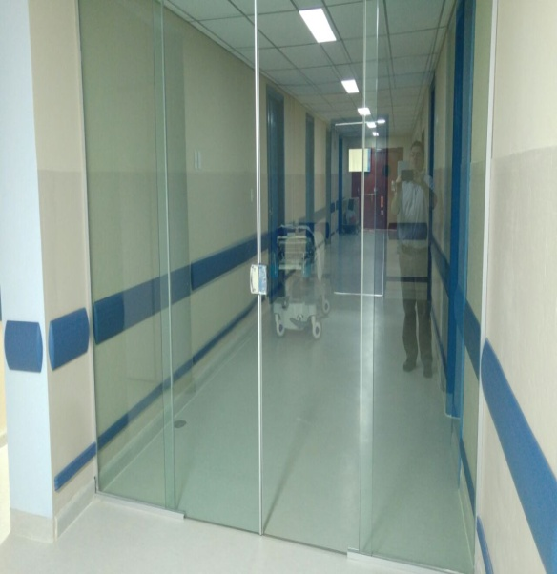
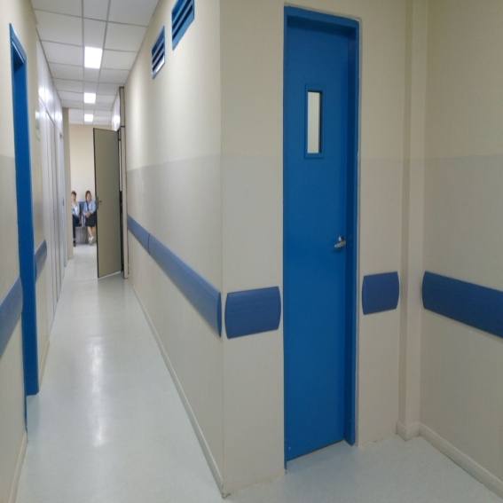
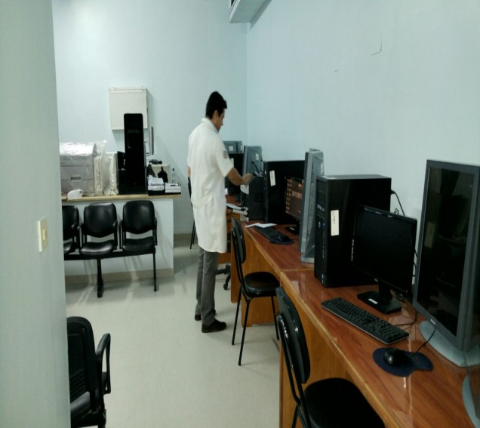
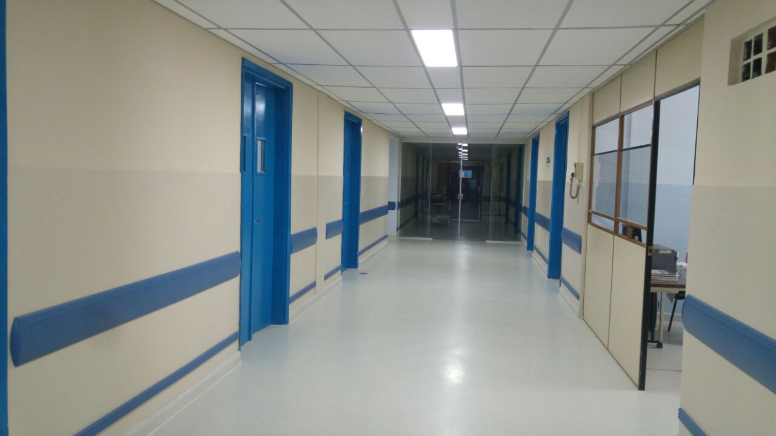
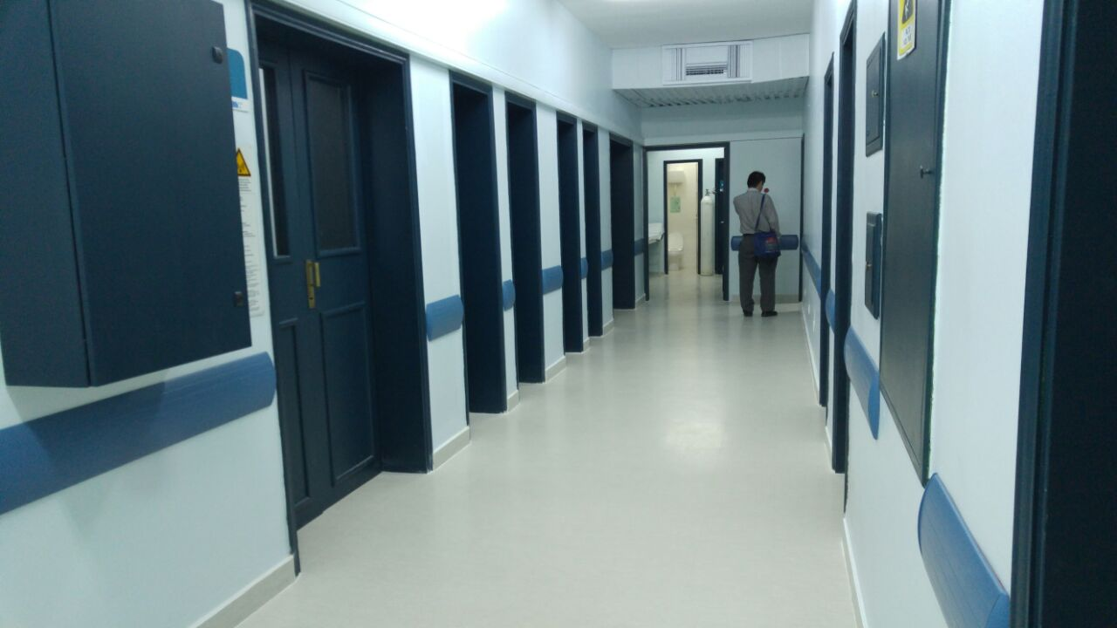
REPARACIONES VARIAS EN HOSPITAL CENTRAL
SALAS DE QUEMADOS Y RESONANCIA MAGNÉTICA.

Slide 18
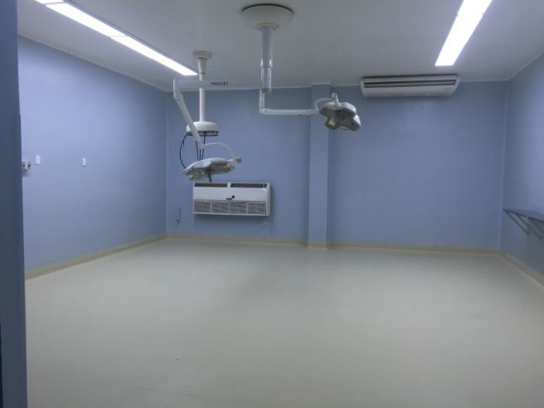
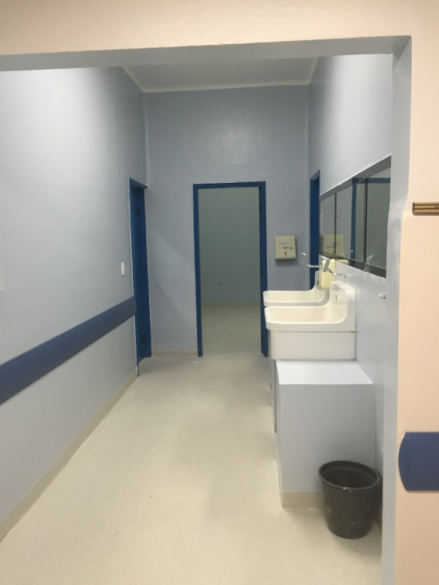
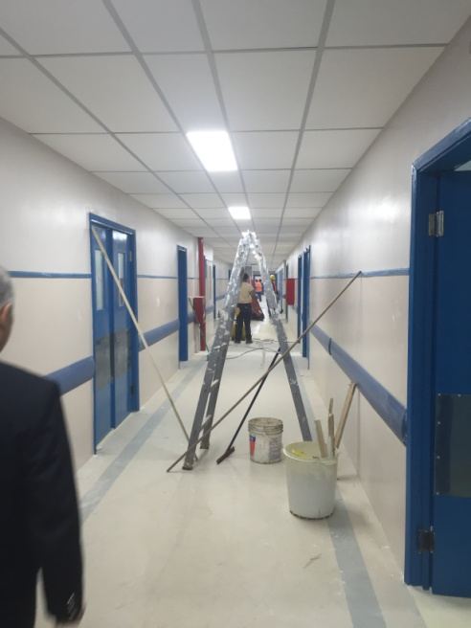
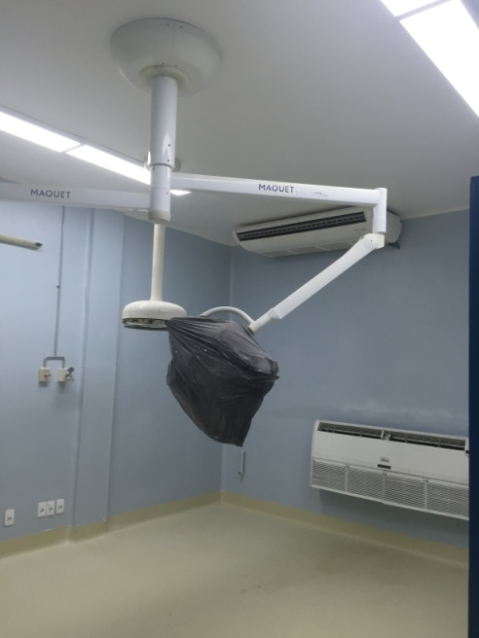
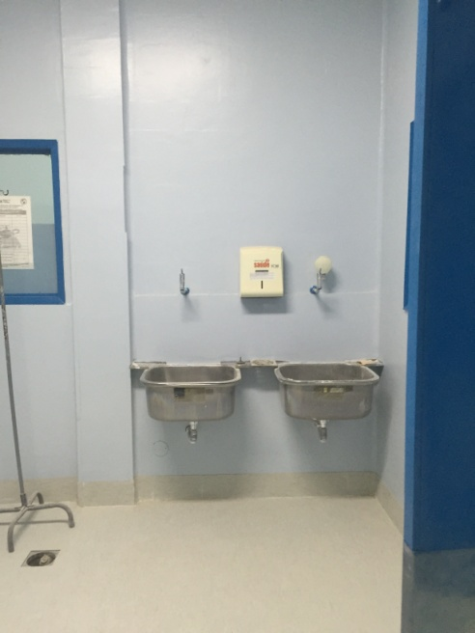
REPARACIONES VARIAS EN HOSPITAL CENTRAL
7mo PISO DEL HOSPITAL CENTRAL
SALAS DE QUIROFANO.

Slide 19
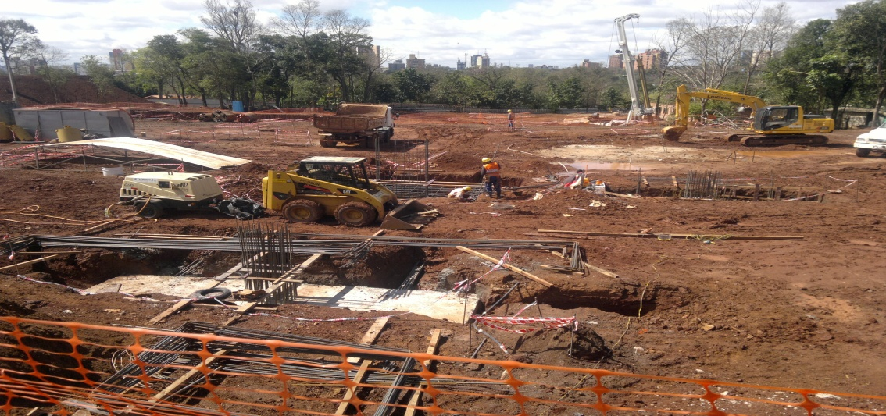
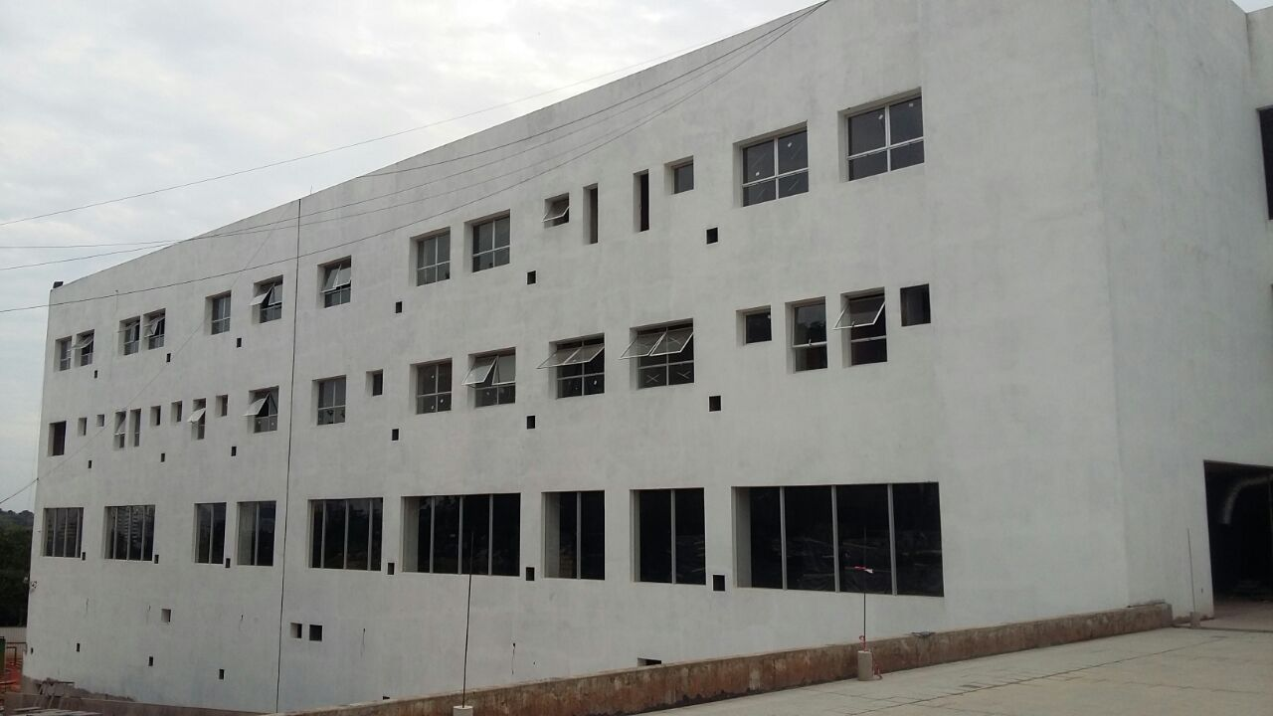
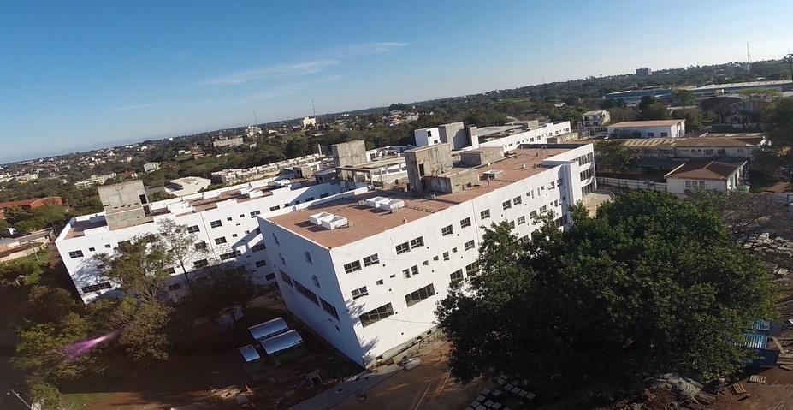
CONSTRUCCIÓN Y PROVISIÓN DE EQUIPOS PARA EL HOSPITAL REGIONAL DE CIUDAD DEL ESTE DEL IPS
MONTO DE INVERSION (Gs) | DESCRIPCIÓN | PORCENTAJE DE AVANCE REAL (%)
MONTO TOTAL CONTRATO + ADENDAS : 254.366.607.258 | INTERNACIÓN: 200 unid/250 unid U.T.I.: 36 camas. CONSULTA EXTERNA: 30 unid QUIRÓFANOS: 9 unid | 78,00
2013
2016

Slide 20
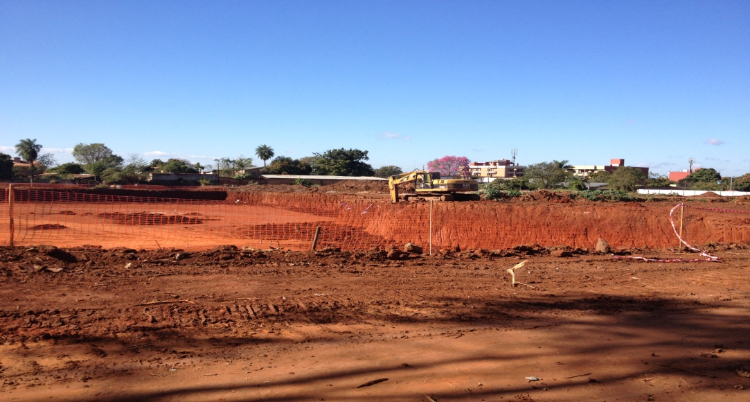
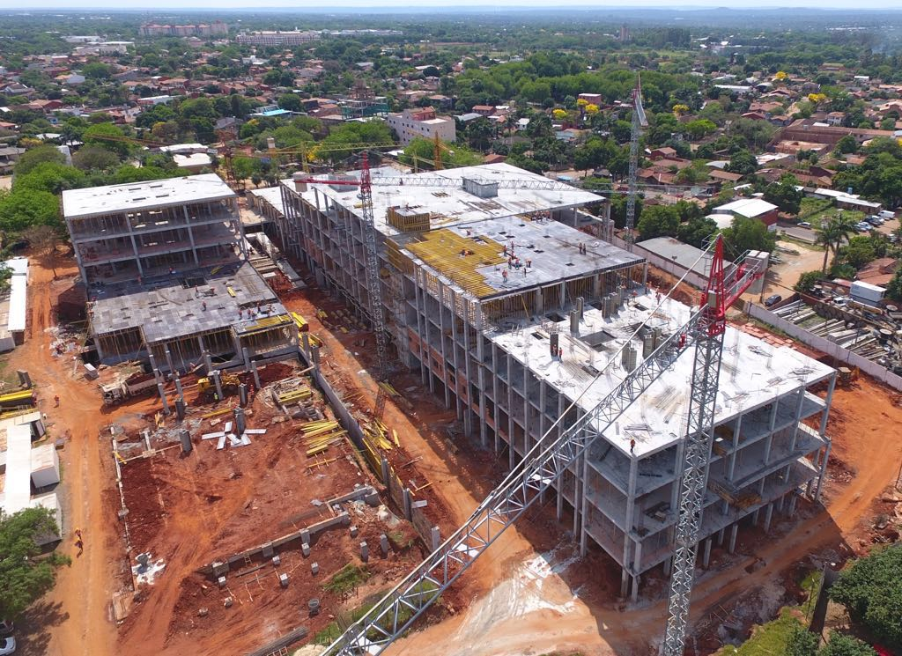
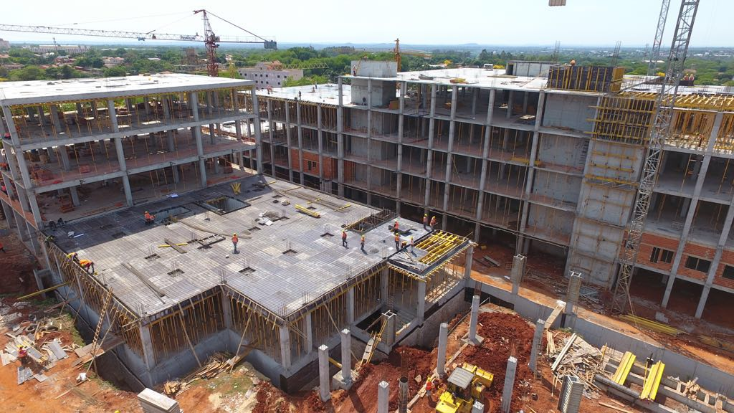
CONSTRUCCIÓN Y PROVISIÓN DE EQUIPOS DE HOSPITAL DE INGAVI
MONTO DE INVERSION (Gs) | DESCRIPCIÓN | PORCENTAJE DE AVANCE REAL DE OBRA (%)
MONTO TOTAL CONTRATO + ADENDAS: 278.492.079.135 | INTERNACIÓN: 224 unid/324 unid U.T.I.:34 camas. CONSULTA EXTERNA: 55 unid/80 unid QUIRÓFANOS: 9 unid | 20
2015
2016

Slide 21
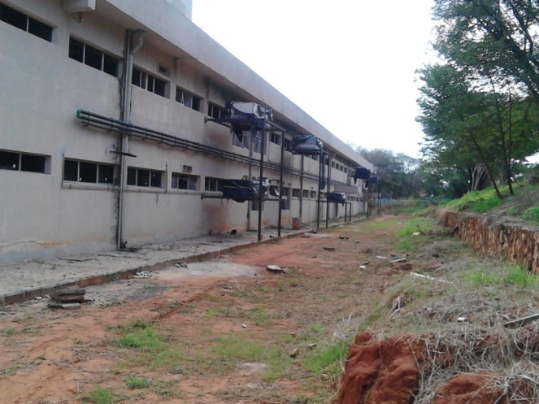
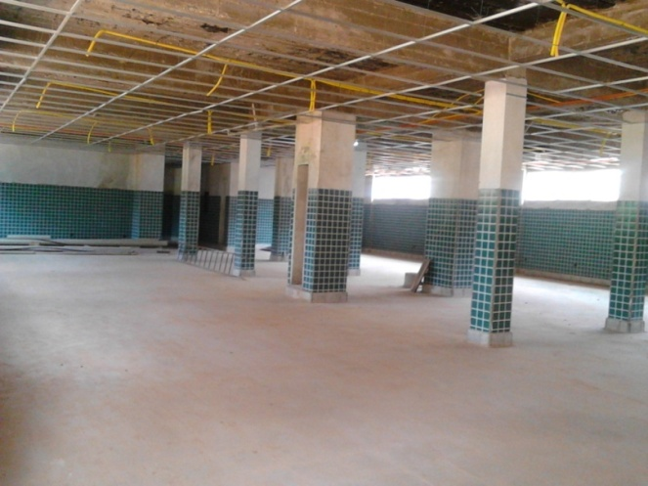
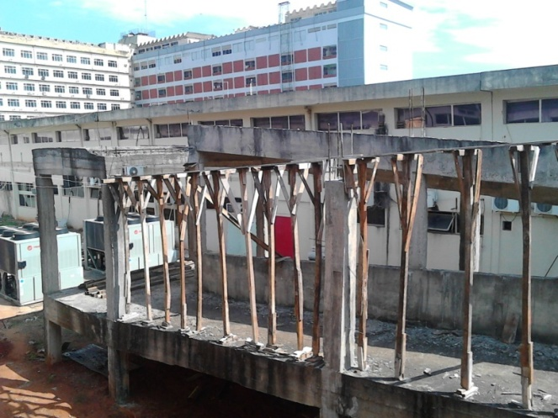
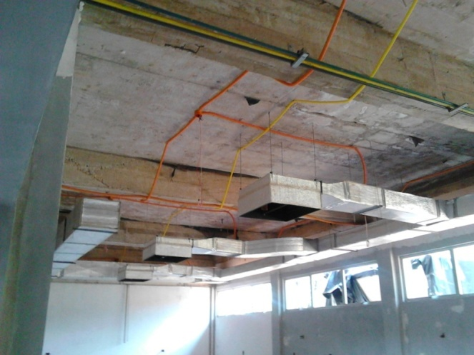
TERMINACIÓN DE LA OBRA DE LA UNIDAD DE TERAPIA INTENSIVA (UTI) Y LA UNIDAD CORONARIA (UCO) DEL HOSPITAL CENTRAL DEL IPS
DESCRIPCIÓN | SUPERFICIE TOTAL A CONSTRUIR/AMPLIAR Y/O REFACCIONAR
NUEVO PROCESO DE LICITACION AMPLIACIÓN UNIDAD DE TERAPIA INTENSIVA: 33 camas UNIDAD CORONARIA: 24 camas con esto se logrará tener 66 camas de UTI + 24 camas de UCO | Superficie a Construir y Refaccionar: 3.850 m²
2016

Slide 22
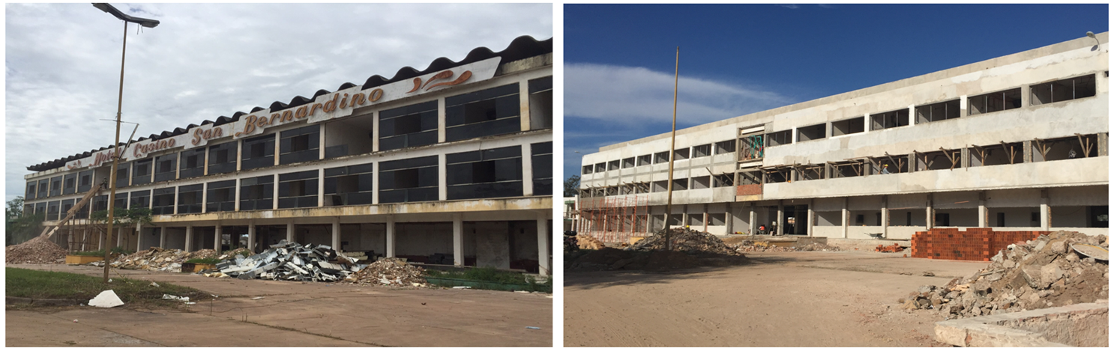
READECUACIÓN DEL EX HOTEL CASINO SAN BERNARDINO COMO HOGAR DE ADULTOS MAYORES
MONTO DE INVERSION (Gs) | DESCRIPCIÓN | SUPERFICIE TOTAL A CONSTRUIR/AMPLIAR Y/O REFACCIONAR | PORCENTAJE DE AVANCE REAL DE OBRA (%)
MONTO CONTRATO: 47.190.000.000 | Contará con 175 camas de alojamiento. CONSULTORIOS: 4 unid | Superficie a Intervenir: 17.427,30 m² | 70
Fachada principal
Etapa Inicial de la Obra
Fachada principal
Situación Actual

Slide 23
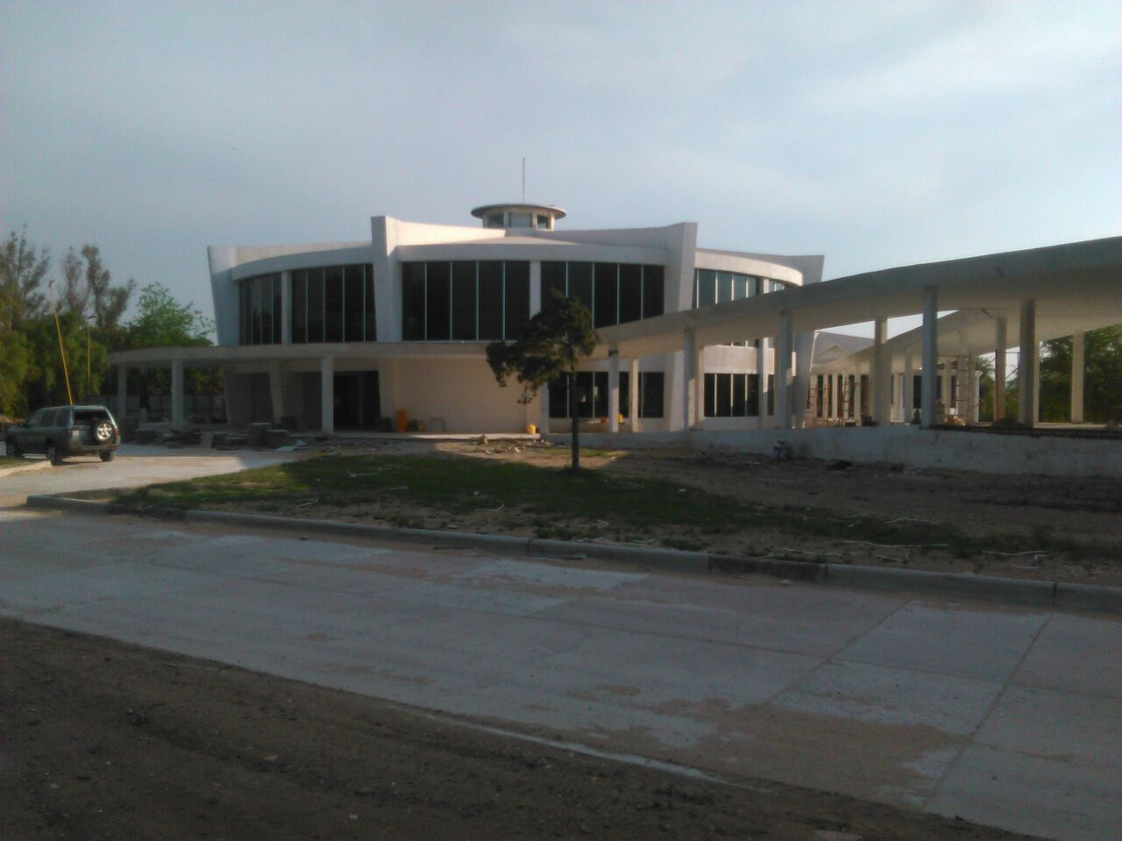
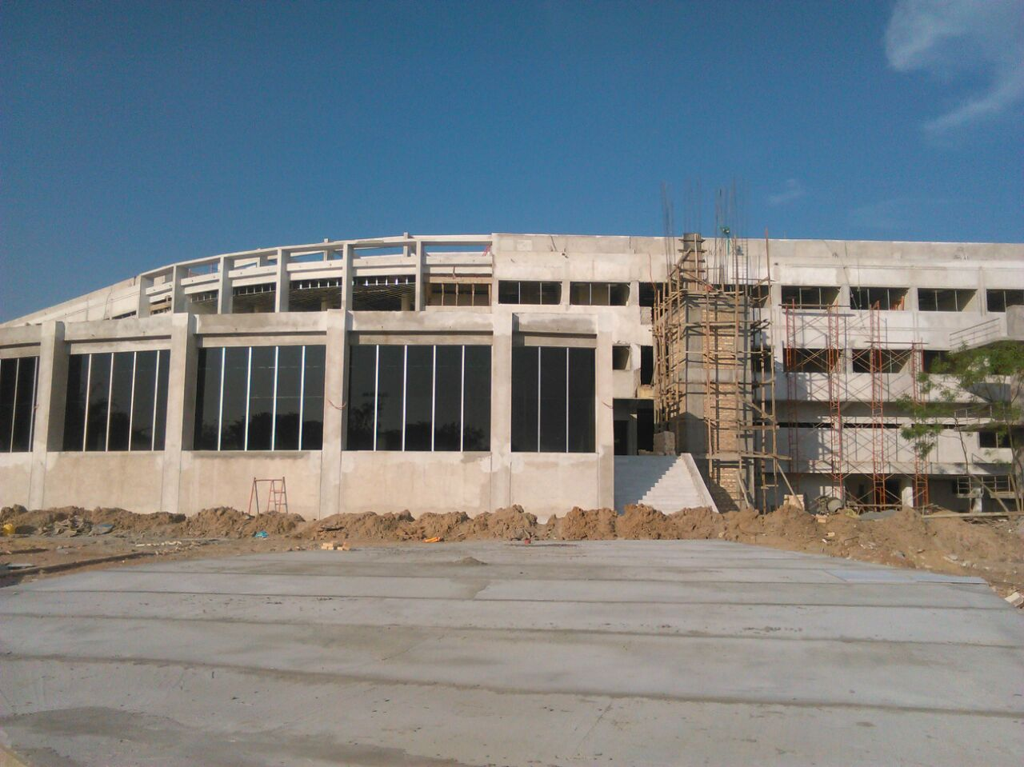
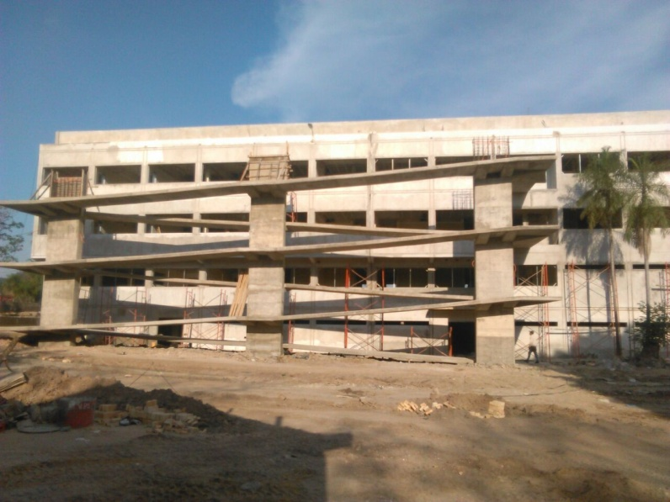
READECUACIÓN DEL EX HOTEL CASINO SAN BERNARDINO COMO HOGAR DE ADULTOS MAYORES

Slide 24
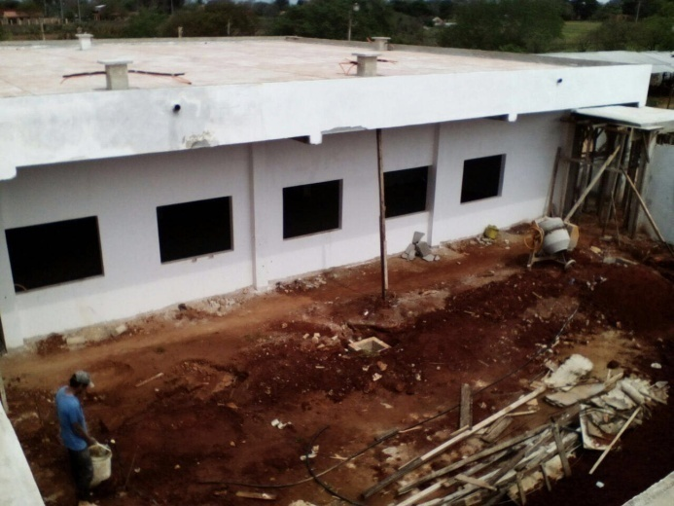
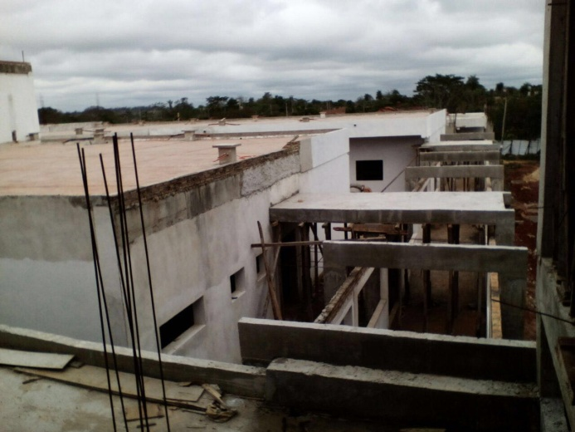
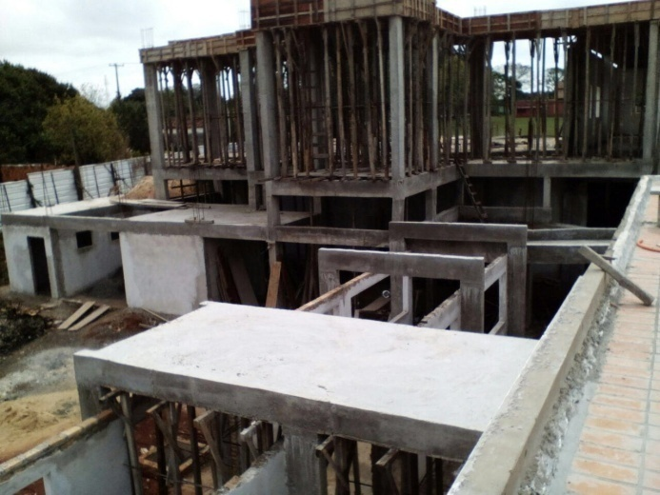
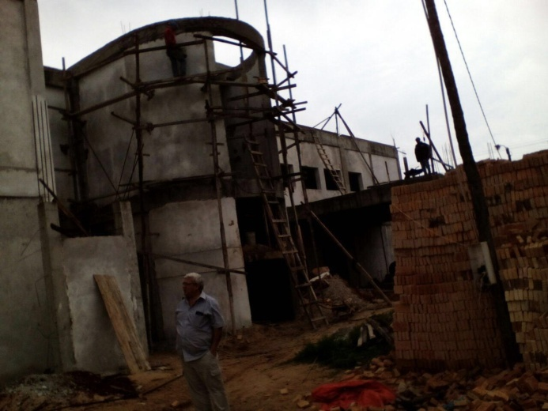
CONSTRUCCIÓN Y PROVISIÓN DE EQUIPOS PARA LA UNIDAD SANITARIA DE SAN JUAN BAUTISTA MISIONES
MONTO DE INVERSION (Gs) | DESCRIPCIÓN | SUPERFICIE TOTAL A CONSTRUIR/AMPLIAR Y/O REFACCIONAR | PORCENTAJE DE AVANCE REAL DE OBRA (%)
MONTO TOTAL CONTRATO + ADENDAS: 15.353.989.717 | Contará con 10 camas de internación. | Superficie a Constuir: 3.972 m² | 34
2016

Slide 25
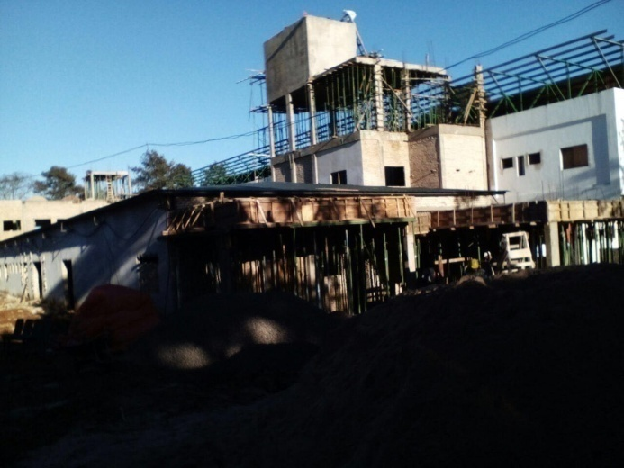
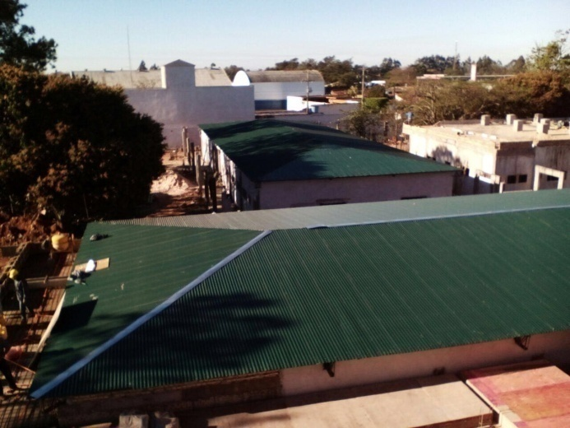
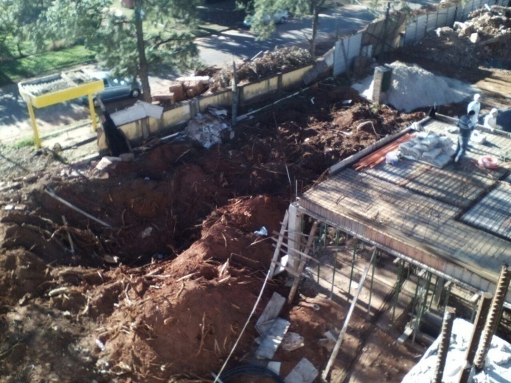
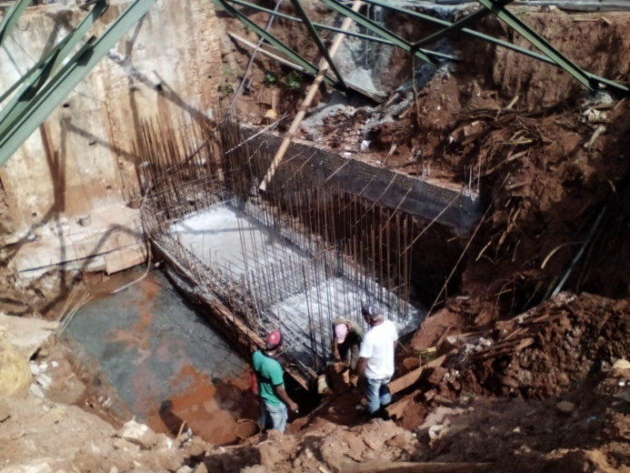
REMODELACIÓN, AMPLIACIÓN Y PROVISIÓN DE EQUIPOS PARA HOSPITAL REGIONAL DE PEDRO JUAN CABALLERO
MONTO DE INVERSION (Gs) | DESCRIPCIÓN | SUPERFICIE TOTAL A CONSTRUIR/AMPLIAR Y/O REFACCIONAR | PORCENTAJE DE AVANCE REAL DE OBRA (%)
MONTO TOTAL CONTRATO + ADENDAS: 21.033.974.934 | Contará con 25 camas de internación. | Superficie a Ampliar y Refaccionar: 5.346 m² | 64
2016

Slide 26
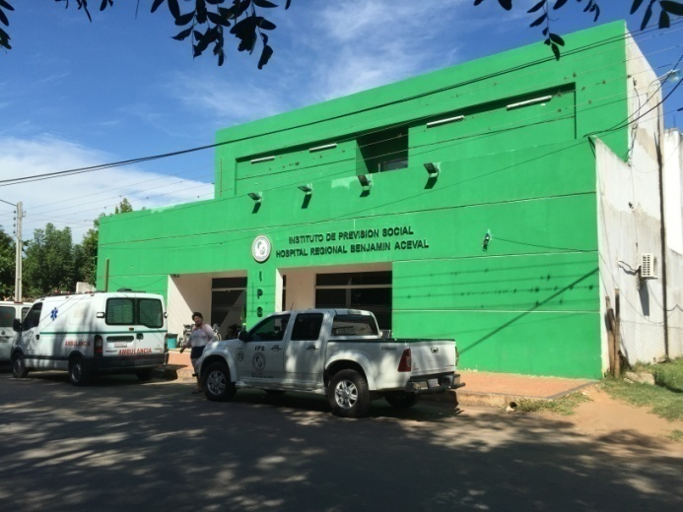
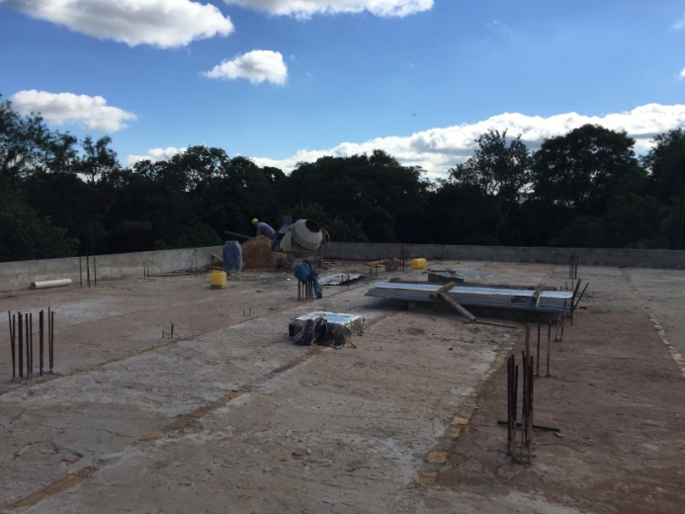
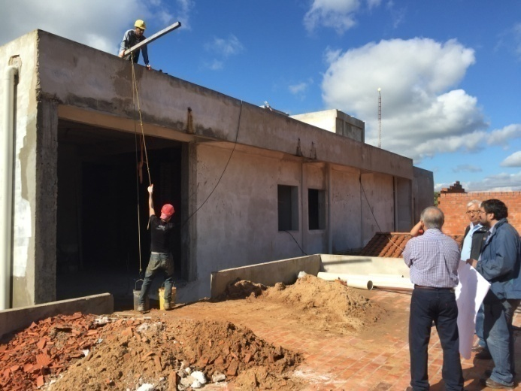
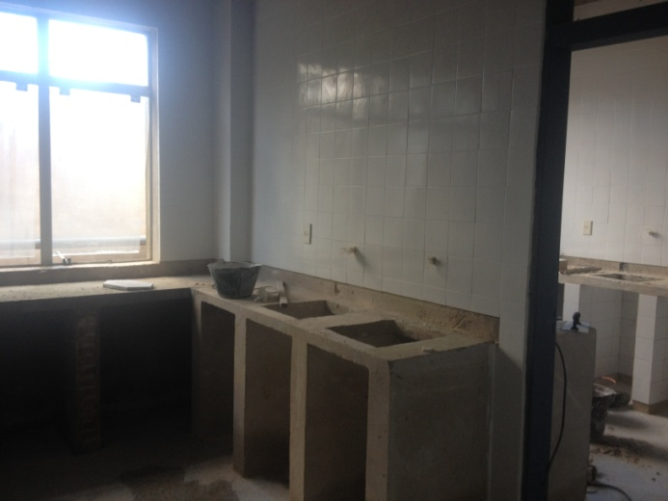
REMODELACIÓN, AMPLIACIÓN Y PROVISIÓN DE EQUIPOS PARA UNIDAD SANITARIA DE BENJAMIN ACEVAL
MONTO DE INVERSION (Gs) | DESCRIPCIÓN | SUPERFICIE TOTAL A CONSTRUIR/AMPLIAR Y/O REFACCIONAR | PORCENTAJE DE AVANCE REAL DE OBRA (%)
MONTO TOTAL CONTRATO + ADENDAS: 21.033.974.934 | Contará con 25 camas de internación. | Superficie a Ampliar y Refaccionar: 5.346 m² | 64
2016

Slide 27
Inmueble Adquirido para Uso Hospitalario

Slide 28
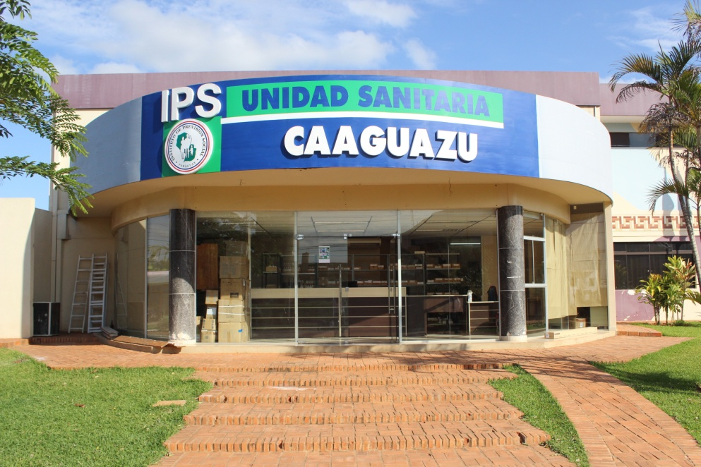
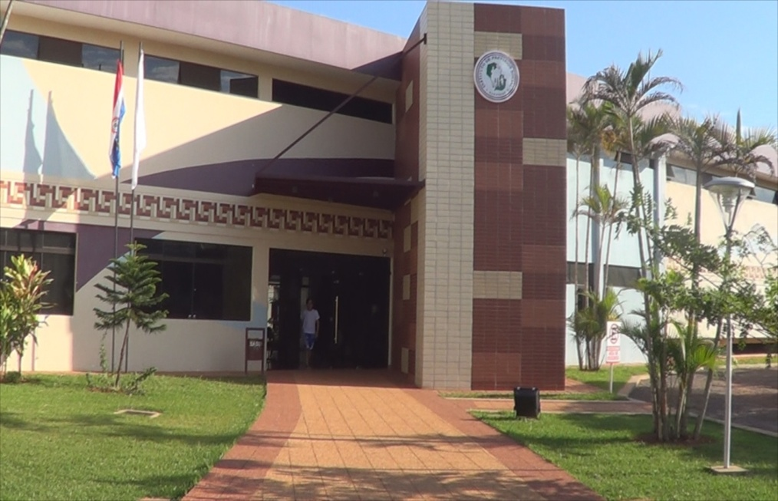
ADQUISICIÓN DEL INMUEBLE DE LA UNIDAD SANITARIA DEL IPS EN LA CIUDAD DE CAAGUAZU
MONTO DE INVERSION (Gs) | DESCRIPCIÓN | Cantidad de Atenciones
15.457. Millones | Cuenta con 10 consultorios. Terapia Intensiva, 2 Quirófano, Urgencia entre Otros Servicios | 81.030 Servicios Prestados

Slide 29
ASI TAMBIEN SE ENCUENTRAN EN PROCESO DE LICITACION OBRAS TALES COMO:
OBRA | MONTO DE INVERSION (Gs) | DESCRIPCIÓN | SUPERFICIE TOTAL A CONSTRUIR/AMPLIAR Y/O REFACCIONAR
AMPLIACIÓN Y REFORMA DE LA CLÍNICA YRENDAGUE MARIANO ROQUE ALONSO | 10.054.608.658 | Contará con 6 camas de Observación. | Superficie Existente o Construida:1.965,58 m².
 |  | CONSULTA EXTERNA: 11 unid | Superficie a Regularizar: 456,10 m².
CONSTRUCCIÓN DEL HOSPITAL MATERNO INFANTIL DE IPS | 348.000.000.000 | Contará con 350 camas de internación y todos los servicios de un hospital especializado | Superficie a construir : 50.000 m2
TERMINACIÓN DE LA OBRA DEL H.R. SAN PEDRO DE YCUAMANDIYÚ IPS | 9.517.156.465 | Contará con 20 camas de internación y todos los servicios de un hospital regional | Superficie a refaccionar: 2378 m2
TERMINACIÓN DE LA OBRA DE US SAN ESTANISLAO IPS | 9.800.000.000 | Contará con 20 camas de internación y con todos los servicios de una unidad sanitaria | Superficie a refaccionar 1865 m2
CONSTRUCCIÓN DEL HOSPITAL DÍA IPS (CON EQUIPAMIENTO) | 319.000.000.000 | Contará con 260 camas de internación y todos los servicios de un hospital especializado | Superficie a construir:4000 m2

Slide 30
HABILITACIÓN DE NUEVAS CAMAS PARA INTERNACION Y U.T.I.
PRINCIPALES OBRAS A CONCLUIR | NUEVAS CAMAS
HOSPITAL DE CIUDAD DEL ESTE | 286
HOSPITAL DE INGAVI | 358
UNIDAD DE TERAPIA INTENSIVA Y UNIDAD CORONARIA | 100
UNIDAD SANITARIA CAAGUAZU - MEDICENTER | 20
AMPLIACIÓN DE H.R. CORONEL OVIEDO | 47
AMPLIACIÓN DE U.S. SAN JUAN BAUTISTA | 10
TERMINACIÓN DE OBRAS H.R. SAN PEDRO DEL YCUAMANDYYU | 20
TERMINACIÓN DE OBRAS U.S. HERNANDARIAS | 10
TERMINACIÓN DE OBRAS U.S. SAN ESTANISLAO | 20
OBRAS COMPLEMENTARIAS HOSPITAL INGAVI | 244
AMPLIACIÓN HOSPITAL DE LUQUE | 40
CONSTRUCCION DEL HOSPITAL DIA | 250
TOTAL DE CAMAS | 1.405

Slide 31
PROGRAMA 3 – GESTION A JUBILADOS Y PENSIONADOS Gastos 2015 - 2016 - 2017
RUBRO | 2015 | 2016 | PROYEC. EJECUTIVO 2017 | % 2017 VS 2016
Totales | 2.033.457.499.817 | 2.424.851.668.577 | 2.335.475.083.511 | -4%
PAGOS A JUBILADOS Y PENSIONADOS
CONCEPTO | 2.015 | 2016 | 2017 PROYECCION
BENEFICIARIOS | 47.877 | 51.313 | 54.749

Slide 32
RECURSOS HUMANOS
Personal Permanente |  |  | Personal Contratado |  |  | Total Permanente / Contratado
Personal Administrativo | Personal Area Salud | Total | Personal Administrativo | Personal Area Salud | Total
4.391 | 7.448 | 11.839 | 1.001 | 3.253 | 4.254 | 16.093
La modificación del anexo del personal incluye:
Regularizaciones de Jefaturas
Reordenamiento del Anexo del Personal
Creación de Gerencia Administrativa y Salud
En Gastos de Representación se prevé para Gerentes, Directores.
El impacto financiero de estas modificaciones con relación al ejercicio 2016 es:
Programa de Administración Central G.11.286.165.762.-
Programa de Servicios Sociales de Calidad G.16.158.977.906.

Slide 33
FIN DE LA PRESENTACION
MUCHAS GRACIAS!!!

